Slide 1
Личный кабинет налогоплательщика для физических лиц

Slide 2
Возможности Системы - личного кабинета налогоплательщика для физических лиц
Просмотр информации об объектах, принадлежащих пользователю;
Просмотр информации о суммах исчисленных и уплаченных налоговых платежей;
Уплата начисленных налоговых платежей;
Просмотр информации по уплаченным страховым взносам;
Подача обращений в налоговый орган без личного визита;
Запись на прием в налоговый орган

Slide 3
Для входа в Личный кабинет необходимо воспользоваться ссылкой на сайте Федеральной налоговой службы https://www.nalog.ru/

Slide 4
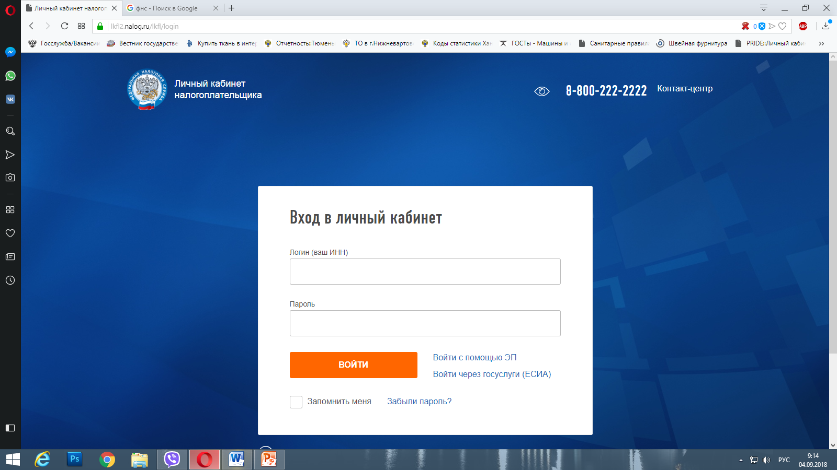
Экран авторизации

Slide 5
Авторизация в Личном кабинете возможна: 1. С помощью логина и пароля
111111111111
***********

Slide 6
2. С помощью учетной записи Единой системы идентификации и аутентификации (ЕСИА)

Slide 7
Авторизация в Личном кабинете с помощью ЕСИА
+7 (900)000-00-00

Slide 8
2. С помощью учетной записи Единой системы идентификации и аутентификации (ЕСИА)

Slide 9
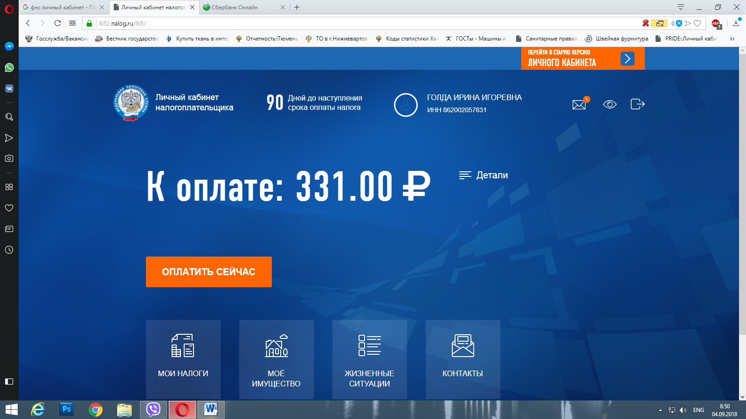
Главная страница Личного кабинета
ИВАНОВ ИВАН ИВАНОВИЧ
ИНН 111111111111
ИВАНОВ ИВАН ИВАНОВИЧ
ИНН 111111111111

Slide 10
МОИ НАЛОГИ
ИВАНОВ ИВАН ИВАНОВИЧ
ИНН 111111111111

Slide 11
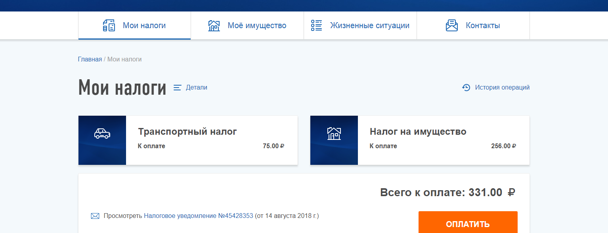
МОИ НАЛОГИ

Slide 12
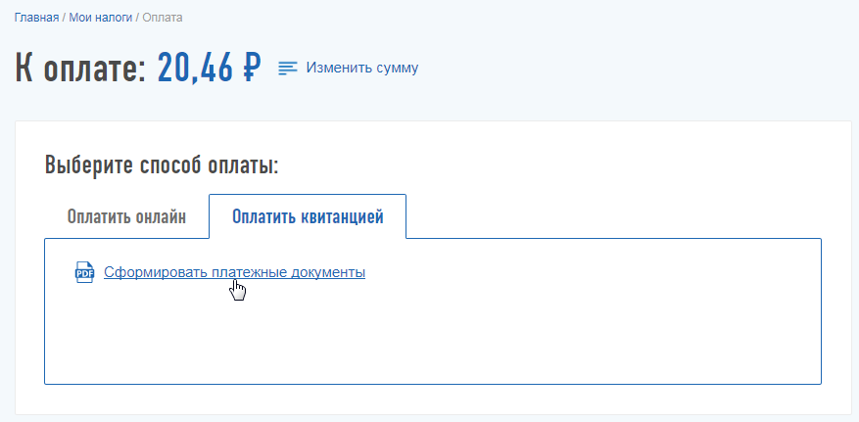
МОИ НАЛОГИ

Slide 13
МОИ НАЛОГИ

Slide 14
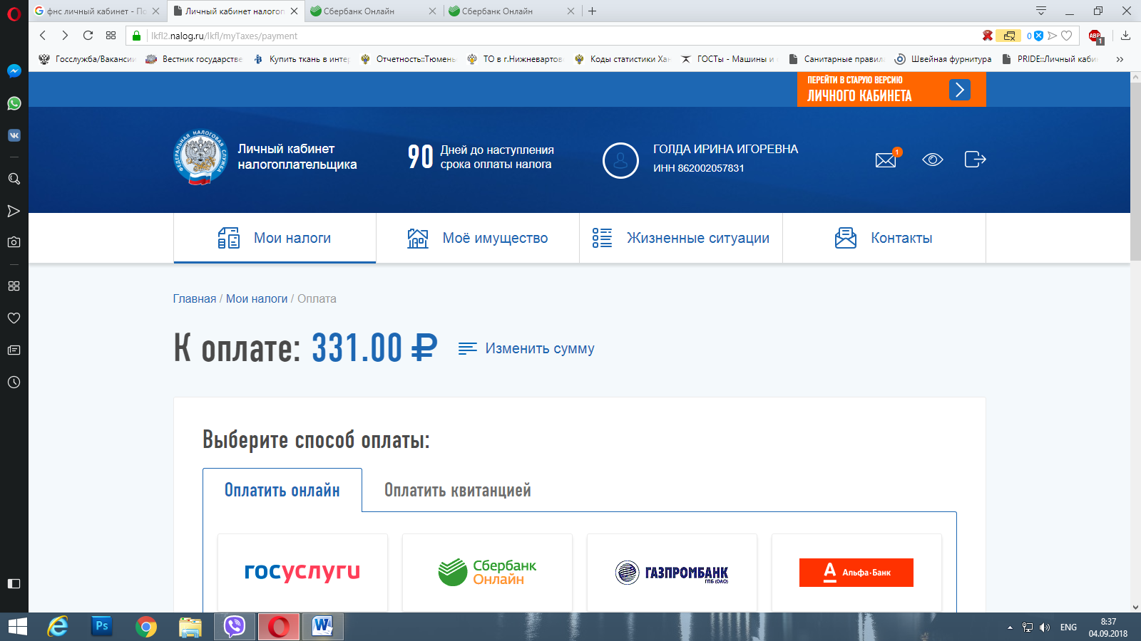
Оплатить онлайн

Slide 15
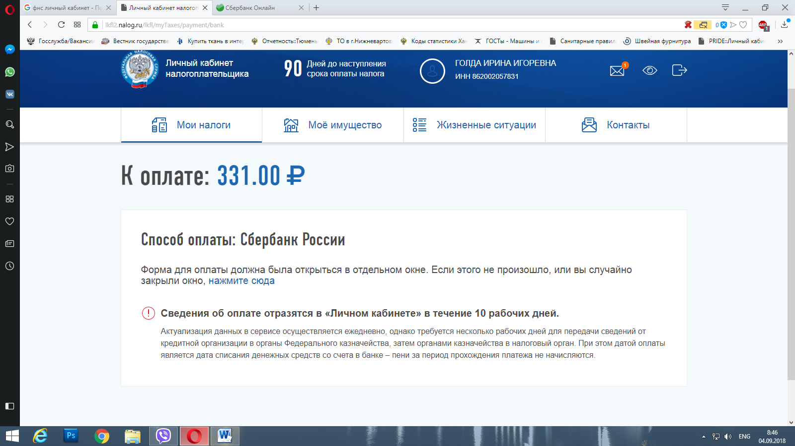
МОИ НАЛОГИ

Slide 16
МОИ НАЛОГИ
ИВАНОВ ИВАН ИВАНОВИЧ
ИНН 111111111111

Slide 17
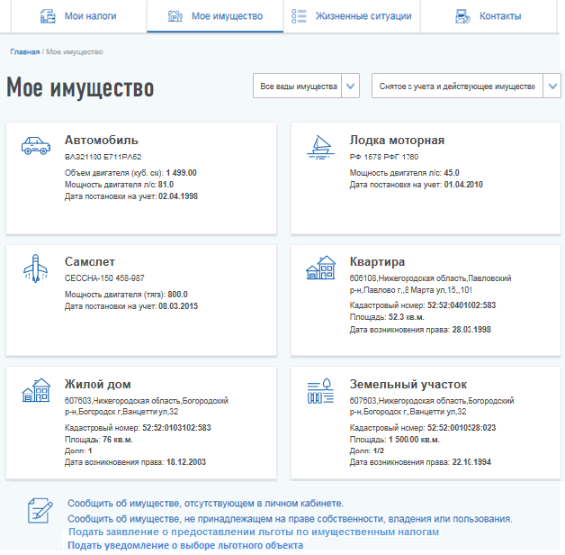
МОЕ ИМУЩЕСТВО

Slide 18
МОЕ ИМУЩЕСТВО

Slide 19
МОЕ ИМУЩЕСТВО

Slide 20
МОЕ ИМУЩЕСТВО

Slide 21
МОЕ ИМУЩЕСТВО
ИВАНОВ ИВАН ИВАНОВИЧ
ИНН 111111111111

Slide 22
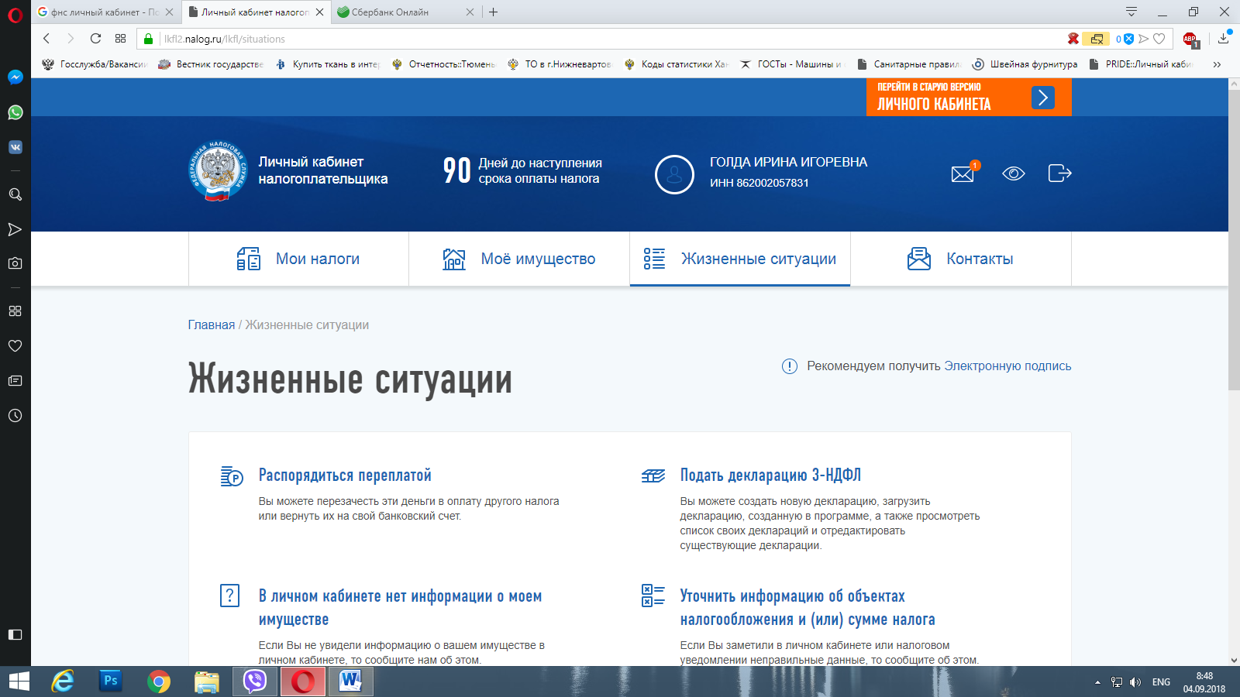
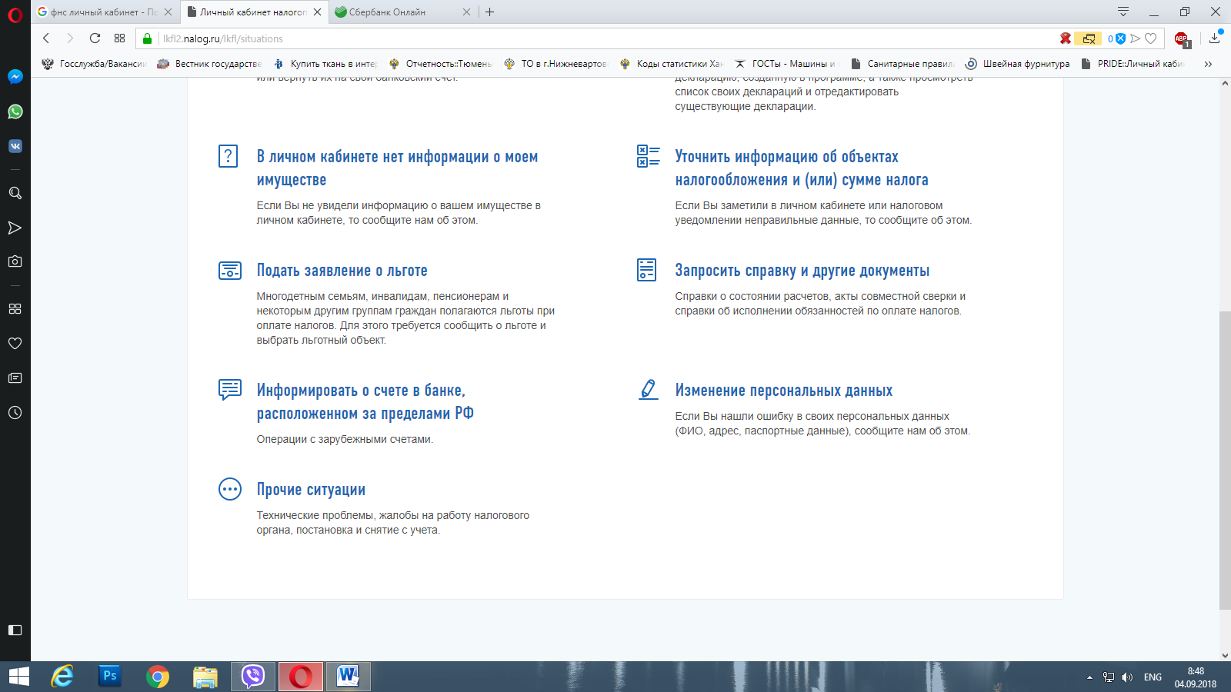
ЖИЗНЕННЫЕ СИТУАЦИИ. Подать заявление о льготе

Slide 23
ПОЛУЧИТЬ ЭЛЕКТРОННУЮ ПОДПИСЬ

Slide 24
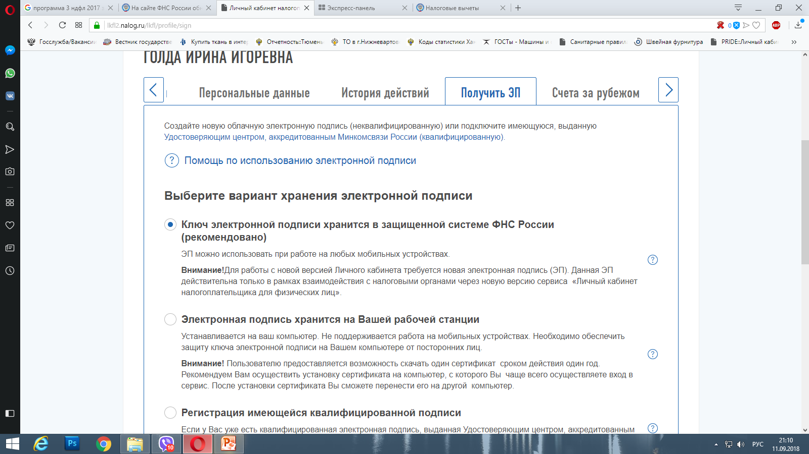
ПОЛУЧИТЬ ЭЛЕКТРОННУЮ ПОДПИСЬ

Slide 25
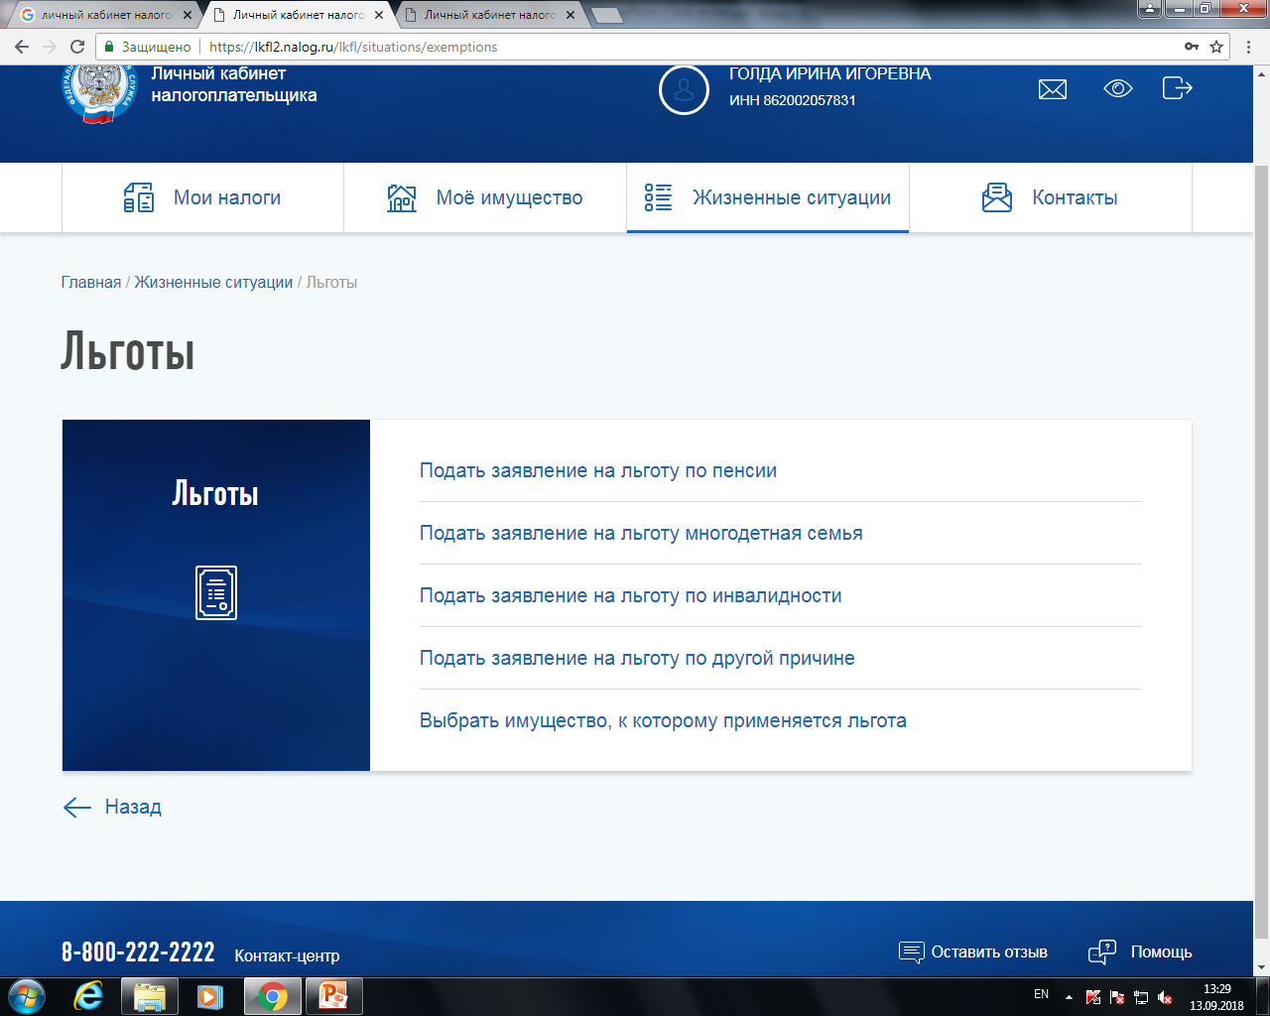
ПОДАТЬ ЗАЯВЛЕНИЕ НА ЛЬГОТУ

Slide 26
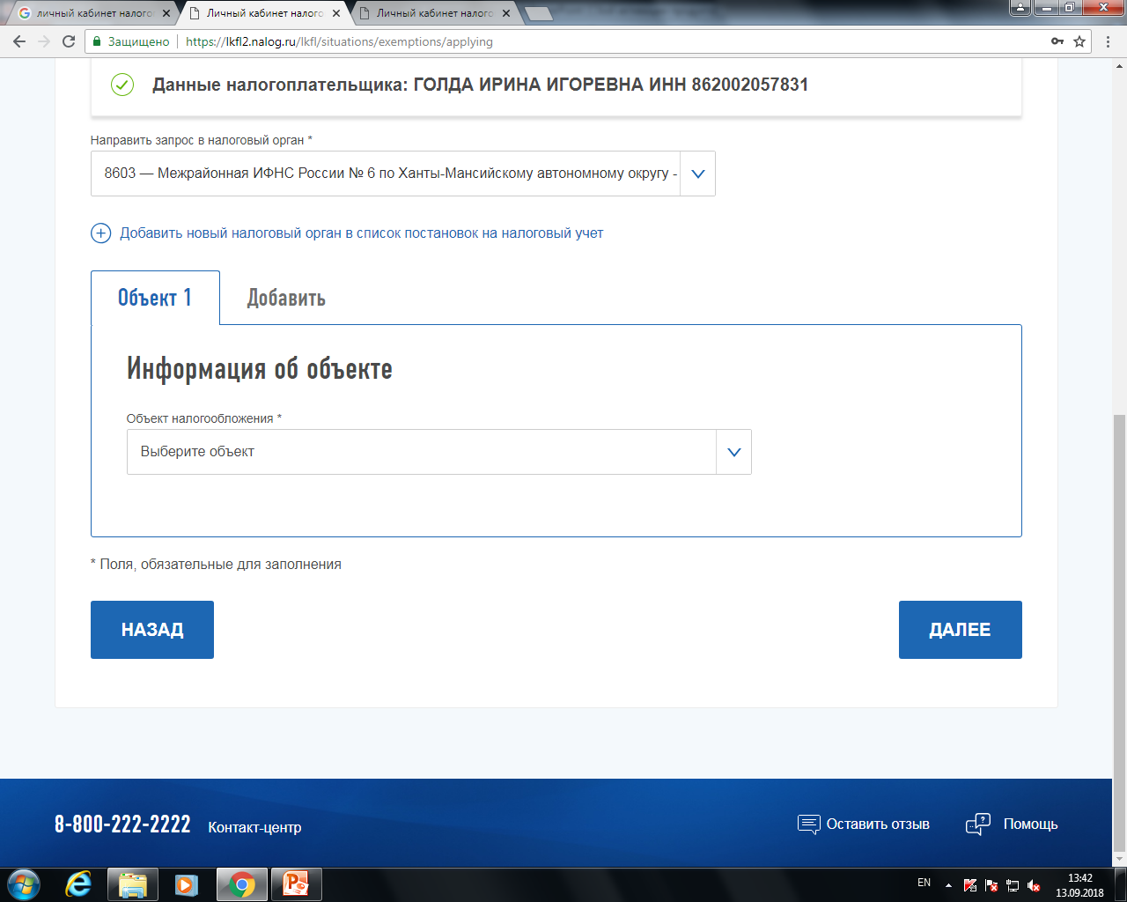
ПОДАТЬ ЗАЯВЛЕНИЕ НА ЛЬГОТУ

Slide 27
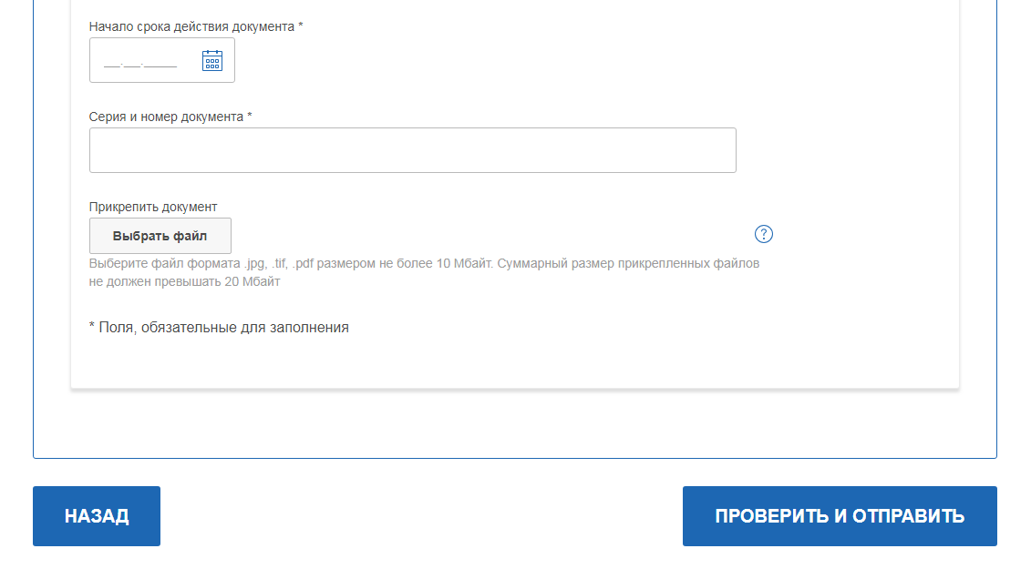
ПОДАТЬ ЗАЯВЛЕНИЕ НА ЛЬГОТУ продолжение страницы

Slide 28
ПОДАТЬ ДЕКЛАРАЦИЮ 3-НДФЛ

Slide 29
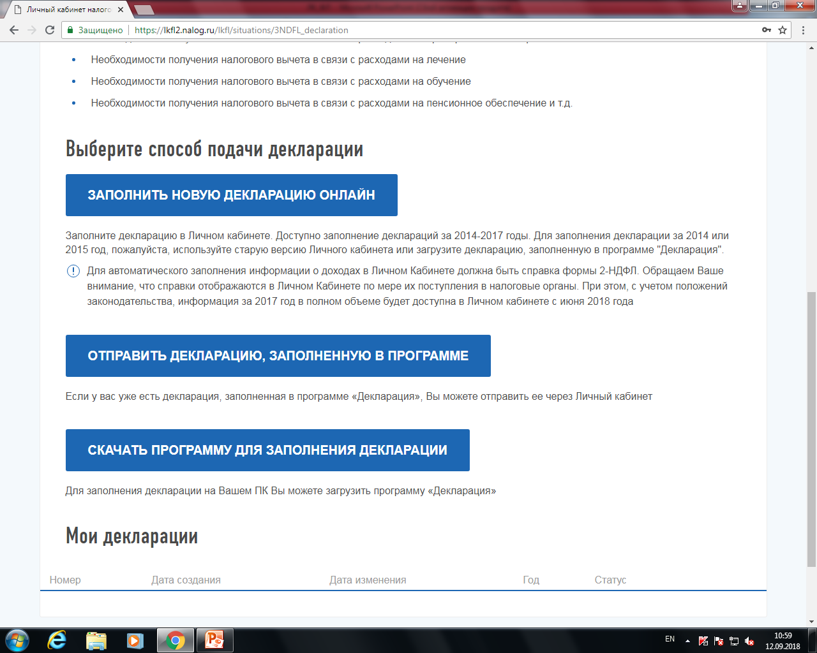
ПОДАТЬ ДЕКЛАРАЦИЮ 3-НДФЛ

Slide 30
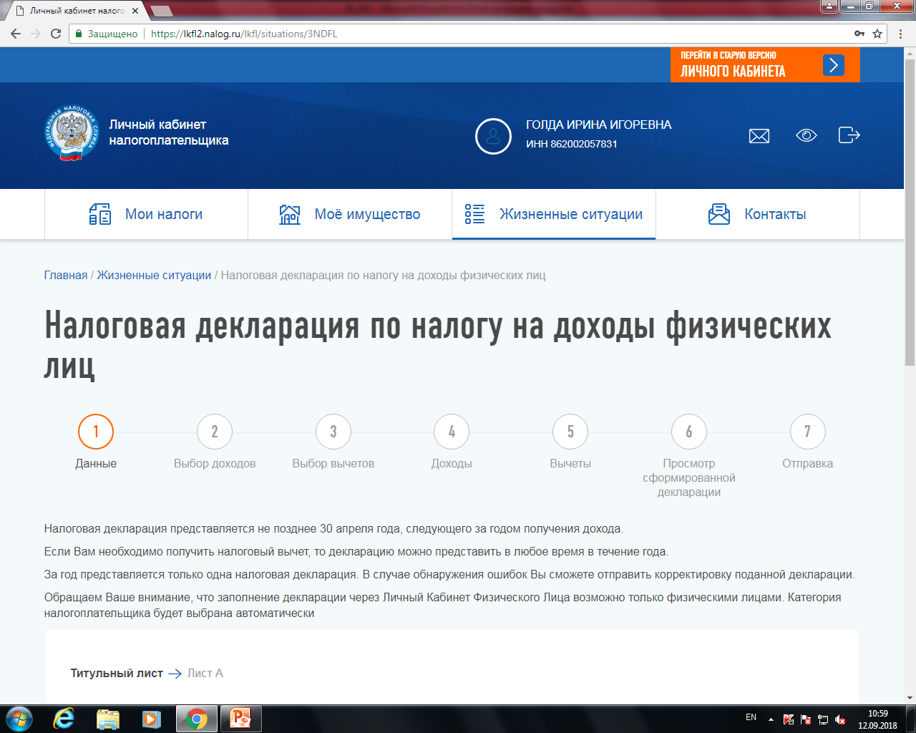
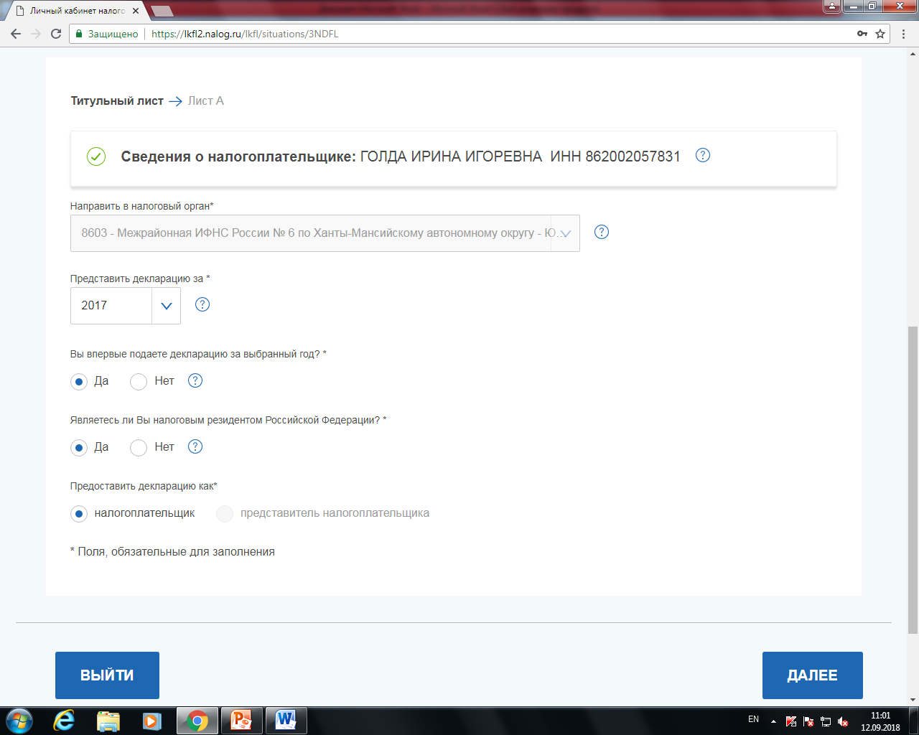
ПОДАТЬ ДЕКЛАРАЦИЮ 3-НДФЛ
ИВАНОВ ИВАН ИВАНОВИЧ
861111111111

Slide 31
ПОДАТЬ ДЕКЛАРАЦИЮ 3-НДФЛ

Slide 32
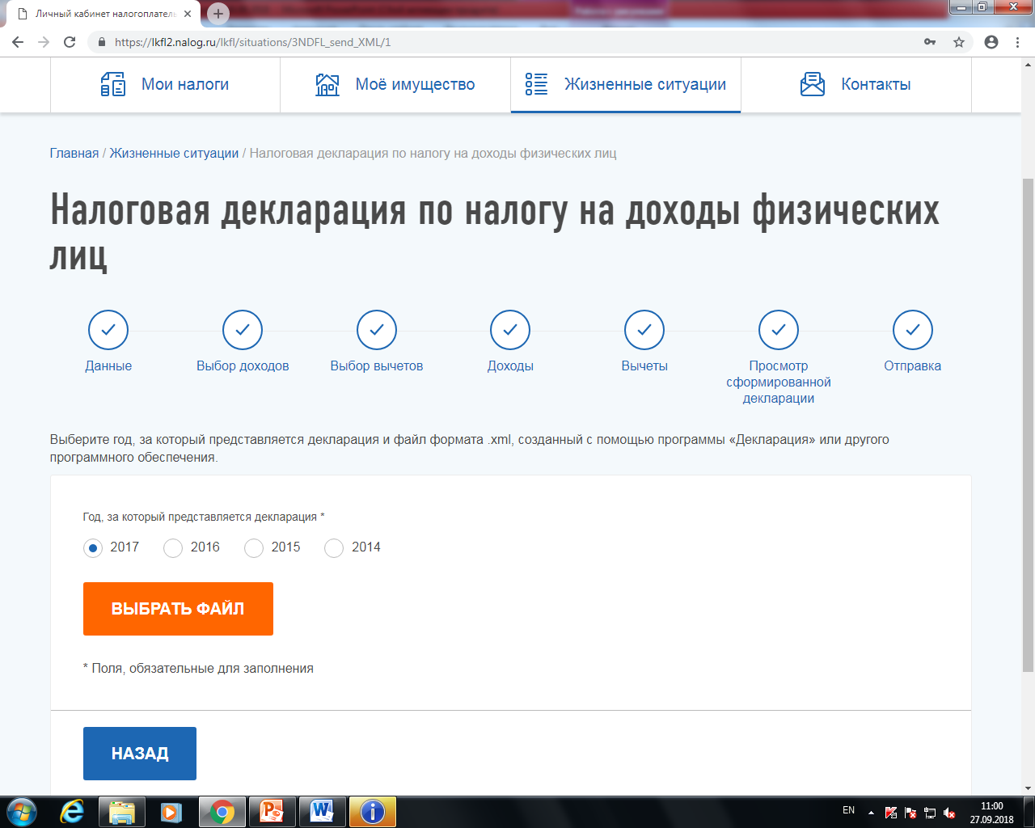
ПОДАТЬ ДЕКЛАРАЦИЮ 3-НДФЛ

Slide 33
ПОДАТЬ ДЕКЛАРАЦИЮ 3-НДФЛ

Slide 34
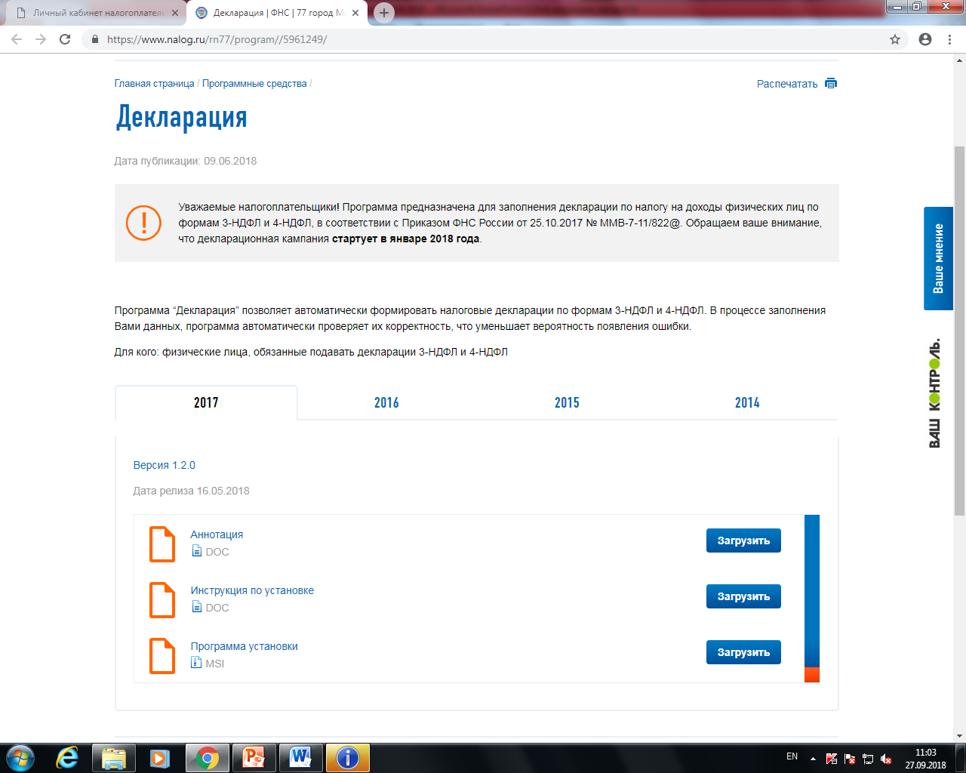
ПОДАТЬ ДЕКЛАРАЦИЮ 3-НДФЛ

Slide 35
ПОДАТЬ ДЕКЛАРАЦИЮ 3-НДФЛ

Slide 36
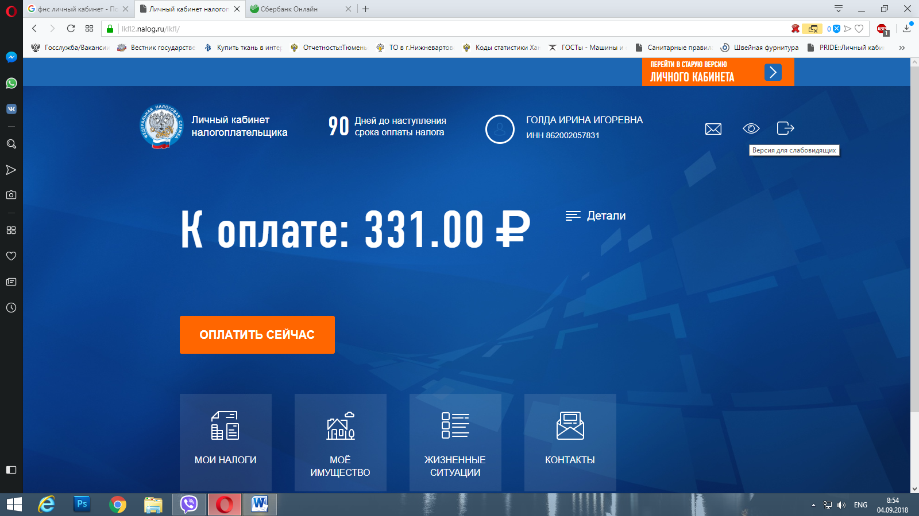
КОНТАКТЫ

Slide 37
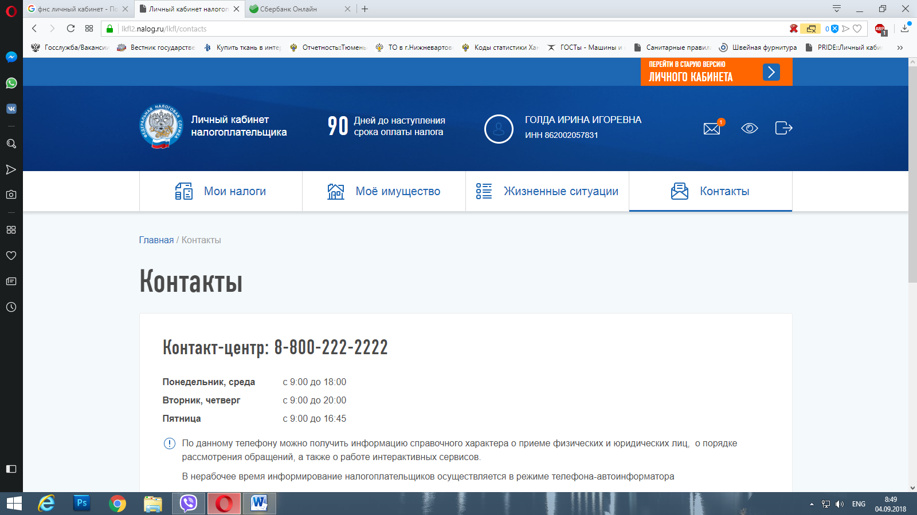
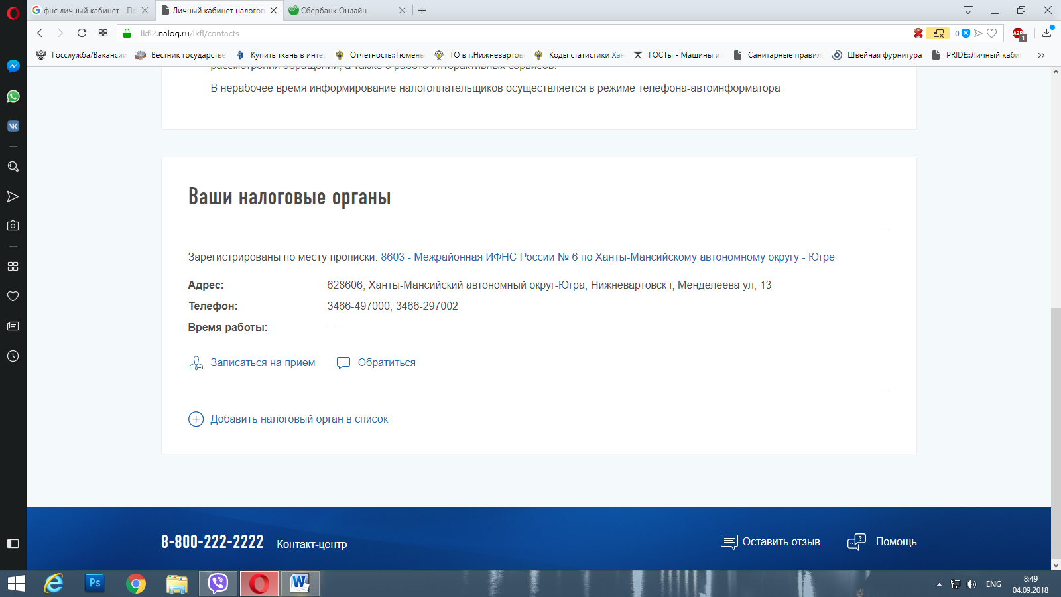
КОНТАКТЫ

Slide 38
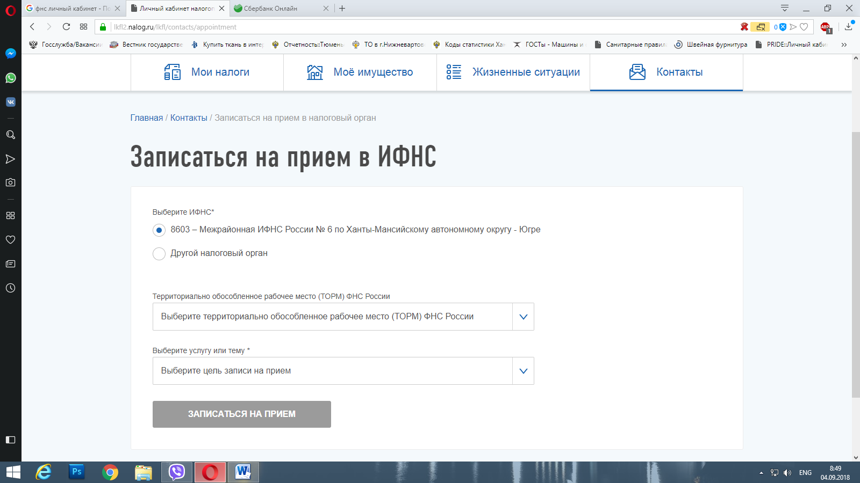
КОНТАКТЫ

Slide 39
КОНТАКТЫ

Slide 40
КОНТАКТ-ЦЕНТР
ИВАНОВ ИВАН ИВАНОВИЧ
ИНН 111111111111

Slide 41
Оставить отзыв
ИВАНОВ ИВАН ИВАНОВИЧ
ИНН 111111111111

Slide 42
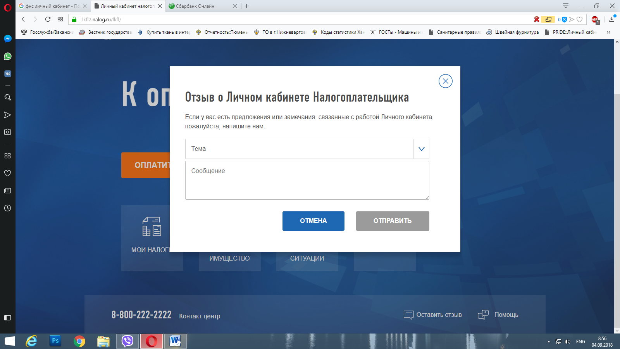
Оставить отзыв

Slide 43
Помощь
ИВАНОВ ИВАН ИВАНОВИЧ
ИНН 111111111111

Slide 44
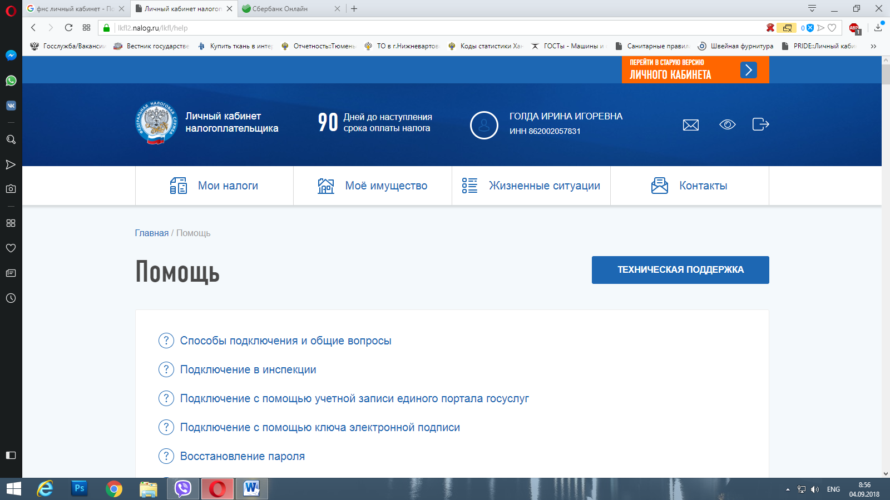
Помощь

Slide 45
Помощь (продолжение страницы)

Slide 46
Помощь

Slide 47
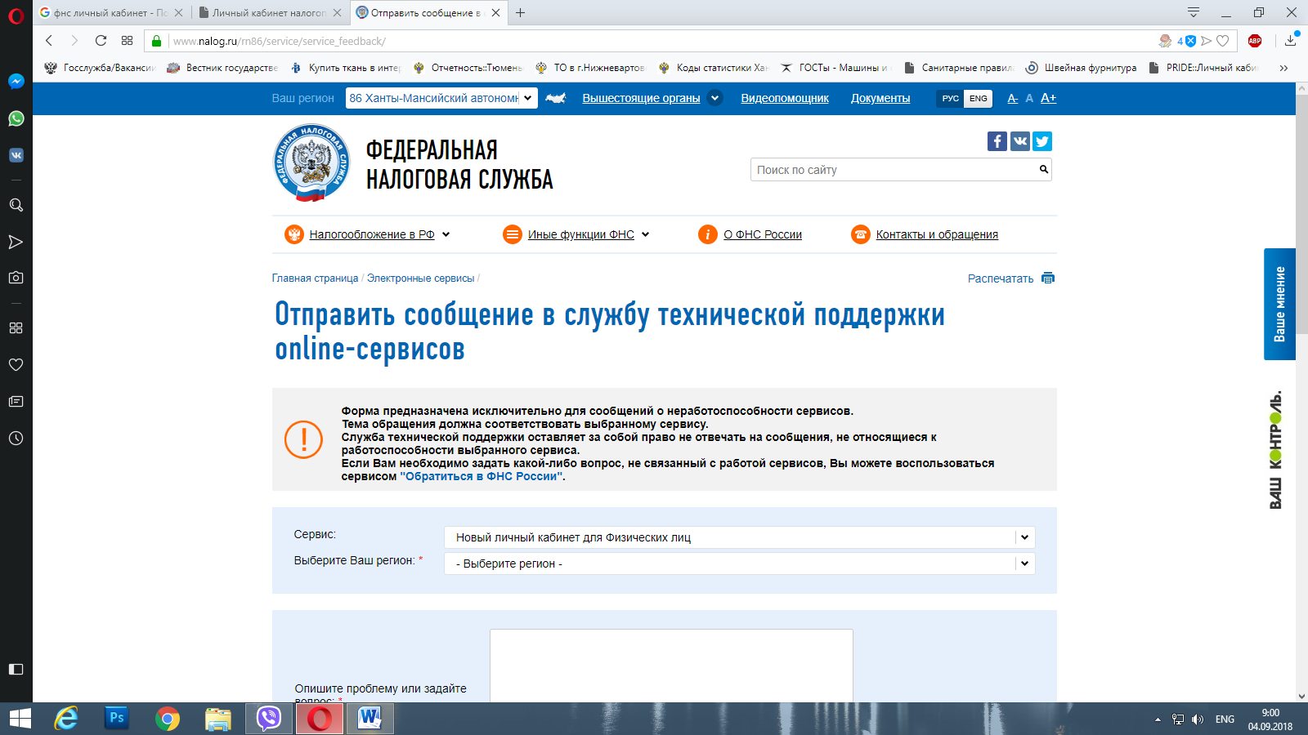
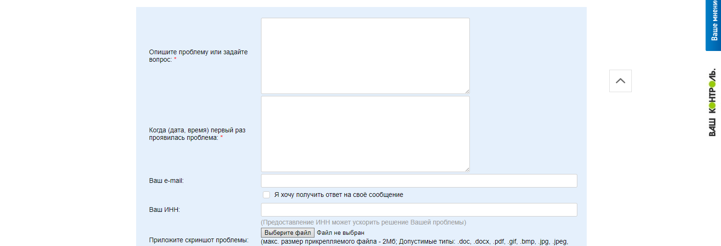
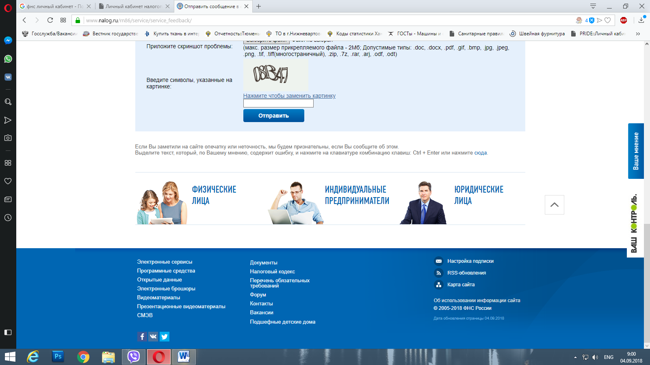
Помощь

Slide 48
Кнопка выхода из Системы

Slide 49
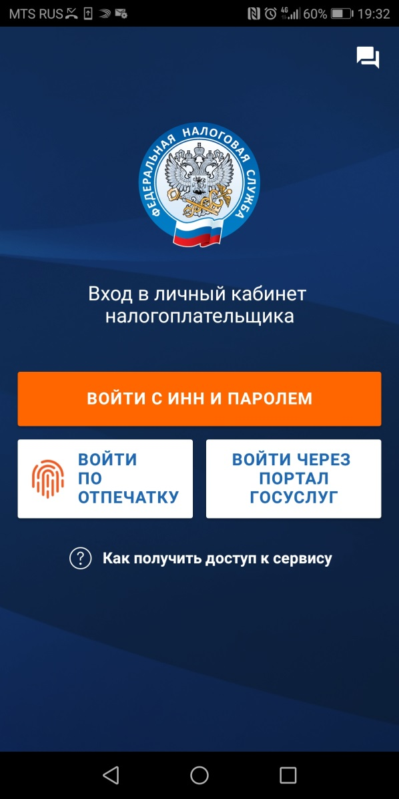
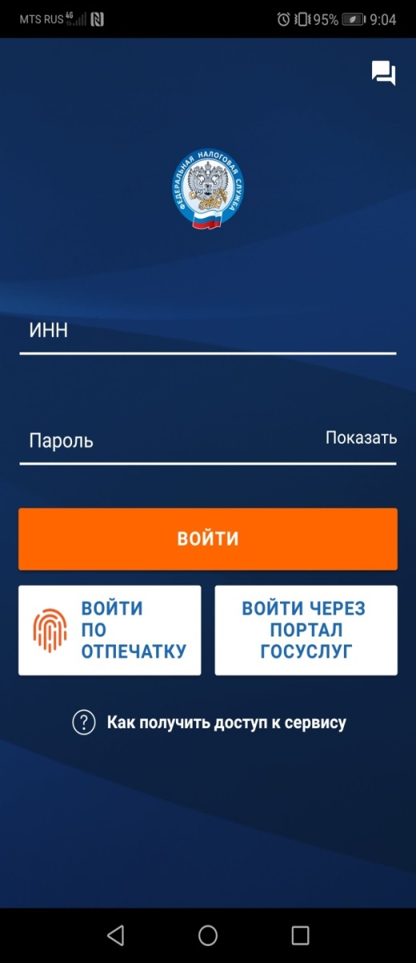
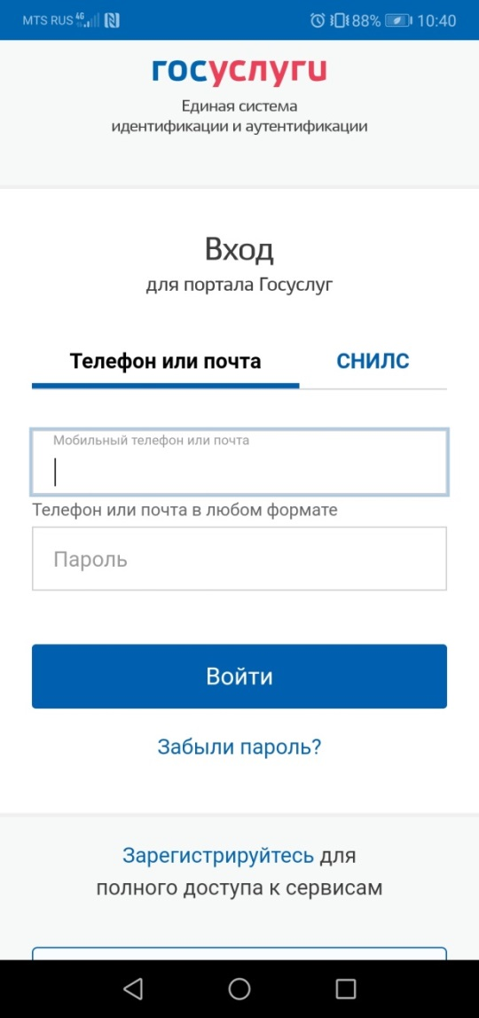
Мобильное приложение «Налоги ФЛ»
860311111111
**********

Slide 50
Мобильное приложение «Налоги ФЛ»

Slide 51
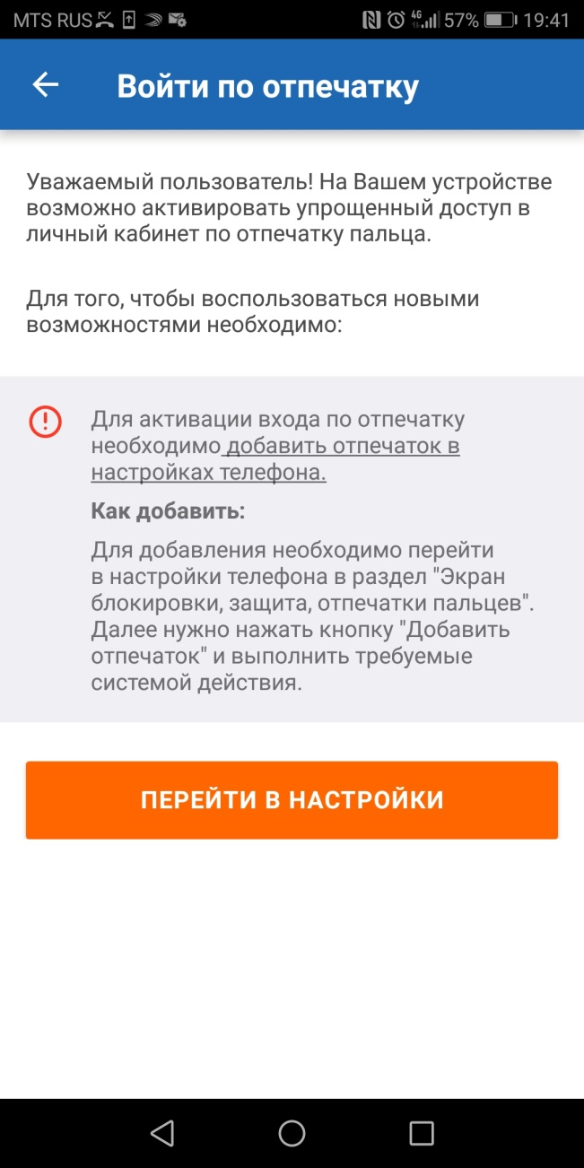
Войти по отпечатку

Slide 52
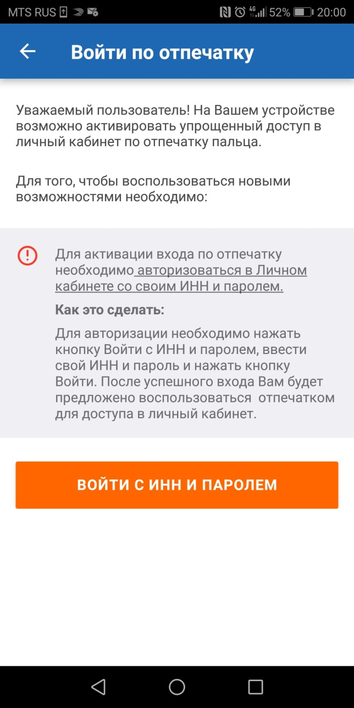
Войти с ИНН и паролем

Slide 53
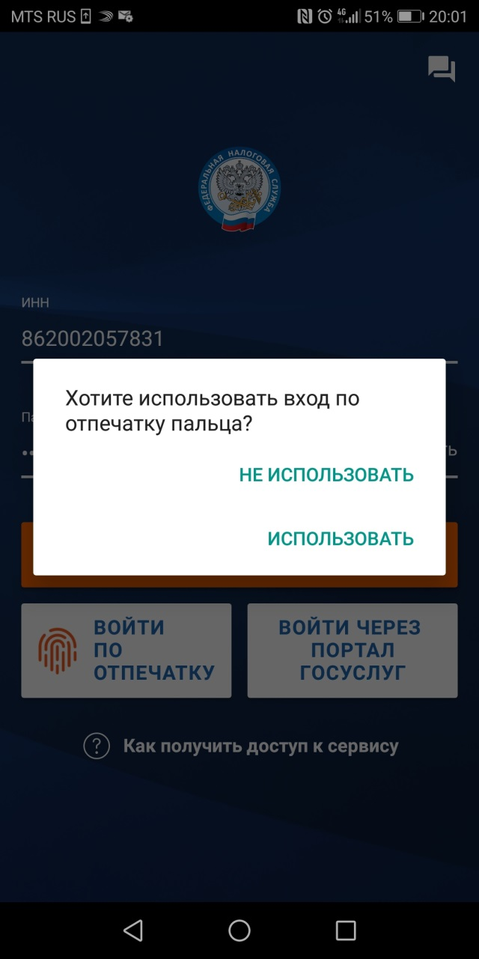
Использовать вход по отпечатку пальца

Slide 54
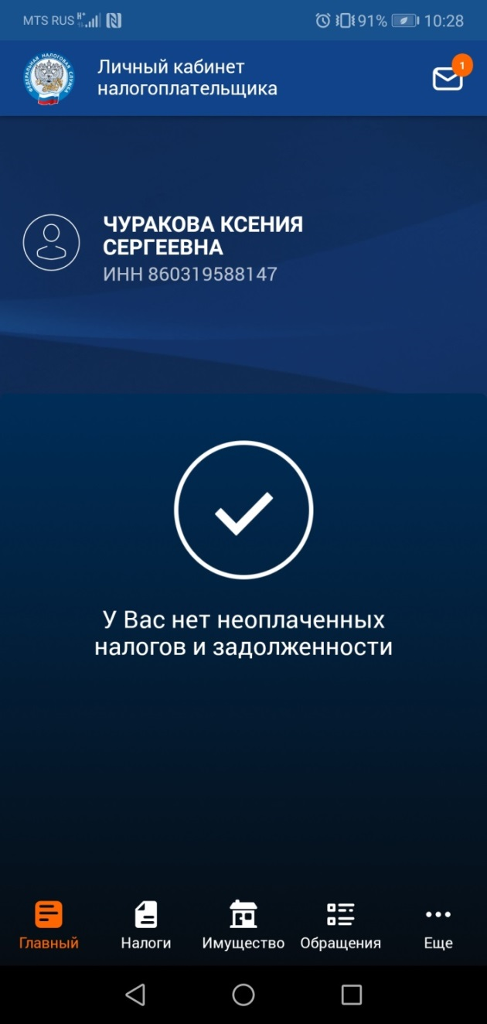
Личный кабинет налогоплательщика
ИВАНОВА

Slide 55
Благодарим за внимание!

